Slide 1

单号题目
Notes:
P411

Slide 2





单号题目
这个负号是因为边界方向为负向
Notes:
P411

Slide 3
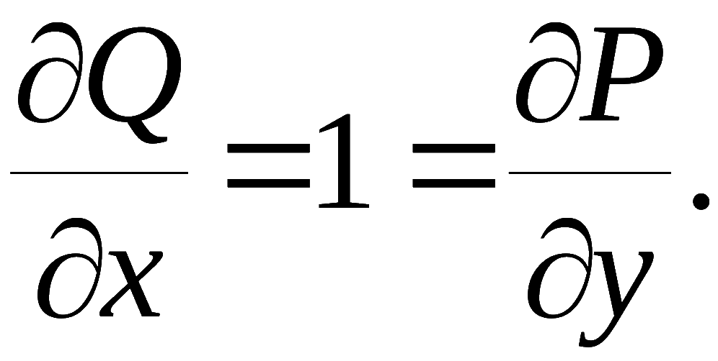



单号题目
Notes:
P411

Slide 4
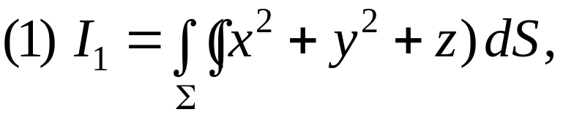
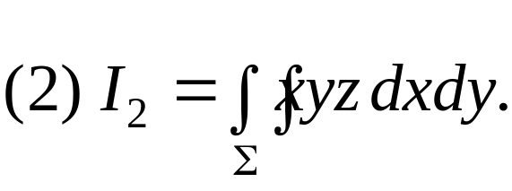

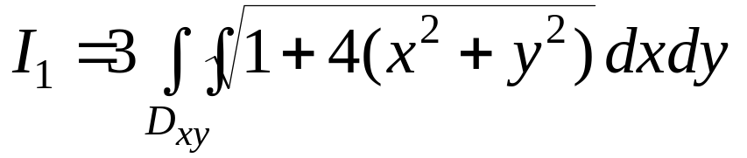
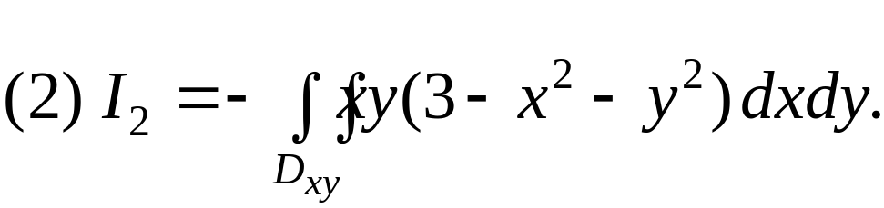
单号题目
对第一型曲面积分，曲面不论什么侧结果一样的，因为两种积分放在一起，为了省事，我就给了下侧
Notes:
P411

